Slide 1
Интерактивный кроссворд
«Мой друг – компьютер!»

Slide 2
















 |  |  |  |  |  |  | 6 |  | 8
 |  |  |  |  |  |  | к |  | п
 |  |  |  |  |  |  | л |  | р
 |  |  |  |  |  | 5 | а | 7 | и
 |  |  | 2 |  |  | м | в | м | н
 |  | 1 | б |  |  | ы | и | о | т
 |  | с | л | 3 | 4 | ш | а | д | е
 |  | к | о | м | п | ь | т | е | р
 |  | а | к | о | р |  | у | м
 |  | н |  | н | о |  | р
 |  | е |  | и | в |  | а
 |  | р |  | т | о
 |  |  |  | о | д
 |  |  |  | р

Slide 3


1 вопрос:
С помощью такого устройства
Откопировать книгу можно.
Тексты, картинки любые
Станут с ним цифровые!

Slide 4
2 вопрос:
Корпус компьютера.
В нем то хранится,
Что компьютеру пригодится.
В нём процессор, дисковод
Его зовут системный….

Slide 5
3 вопрос:
На него направлен взор,
Он подчиняется программе,
Носит имя … .

Slide 6
4 вопрос:
Раз виток, и два виток,
По нему струится ток.

Slide 7
5 вопрос:
По ковру зверёк бежит,
То замрёт, то закружит.
Коврика не покидает,
Что за зверь, кто отгадает?

Slide 8
6 вопрос:
На доске по строчечке,
Разместились кнопочки

Slide 9
7 вопрос:
Сетевая паутина
Оплела весь белый свет!
Выйти в Интернет
Он нам помогает,
Без него Интернета нет.

Slide 10
8 вопрос:
То-то радость, то-то смех
На бумаге, без огрех,
Из какой коробки лезет
Текст на удивленье всех!

Slide 11

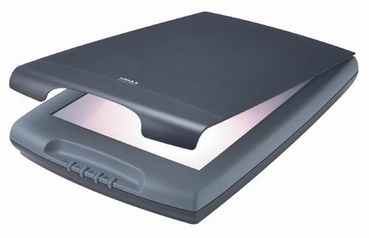
Сканер

Slide 12
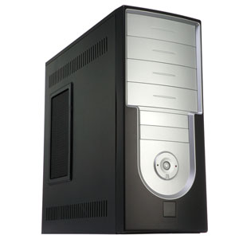
Процессор

Slide 13
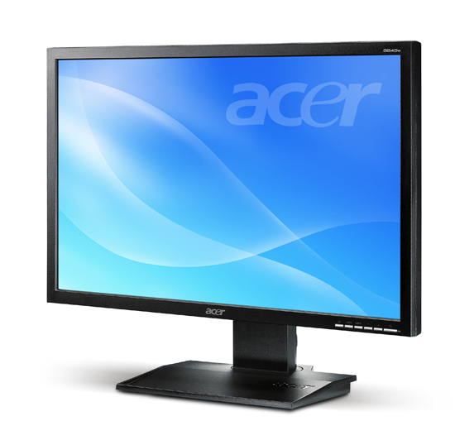
Монитор

Slide 14
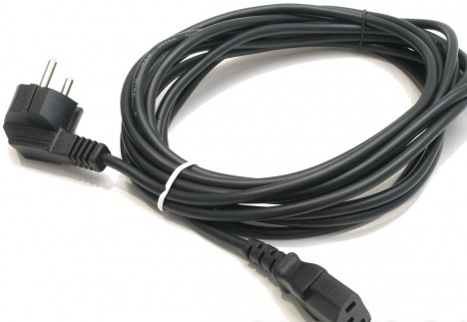
Провод

Slide 15
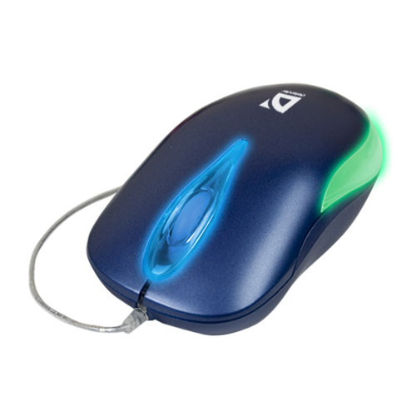
Мышь

Slide 16
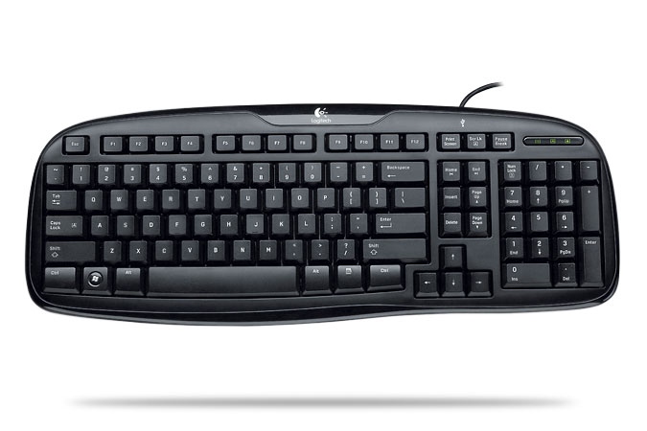
Клавиатура

Slide 17
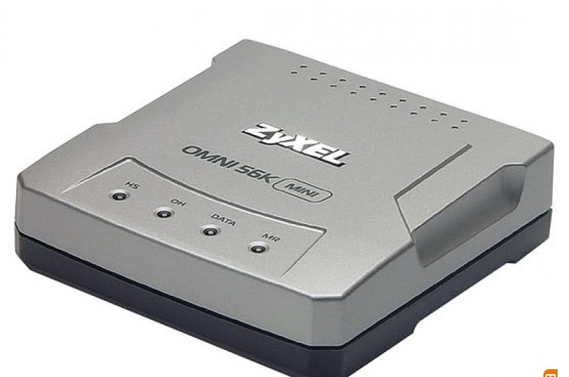
Модем

Slide 18
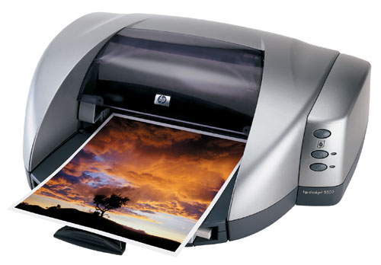
Принтер

Slide 19
Список источников основного содержания:
Загадки – сайт vashechudo.ru, numama.ru

Slide 20
Список источников иллюстраций:
Изображение «принтер» - http://www.compress.ru/Archive/CP/2003/12/48/2.htm
Изображение «сканер» - http://www.ferra.ru/ru/periphery/news/2004/03/19/soho-skaner-umax-astra-4900/#.VGLTkTSsXBk
Изображение «мышь» - http://www.eldorado.ru/cat/detail/71038041/
Изображение «провод» - http://prodano.by/catalog/4557303
Изображение «клавиатура» - http://freemarket.kiev.ua/113277/logitech-classic-keyboard-200.html
Изображение «модем» - http://www.lipetsk.ret.ru/?&pn=prod&gid=130423
Изображение «системный блок» - http://www.microtech.ru/index.php?id=819&subid=1114
Изображение «монитор» - http://technopoint.ru/catalog/i109119/monitor-acer-19-v193weob-wvcb-wb-wab-wbb-wdb-web

